Slide 1
«Весёлые фразеологизмы»
Авторы: Корнышова О.В., Борзова Г.И., учителя русского языка и литературы «специальной коррекционной школы VIII вида»

Slide 2


Slide 3
Фразеологизм – это устойчивое неделимое сочетание слов , которое можно заменить синонимом, одним словом.
Это средства выразительности
языка, они делают нашу речь
эмоциональной, выразительной
и яркой.

Slide 4
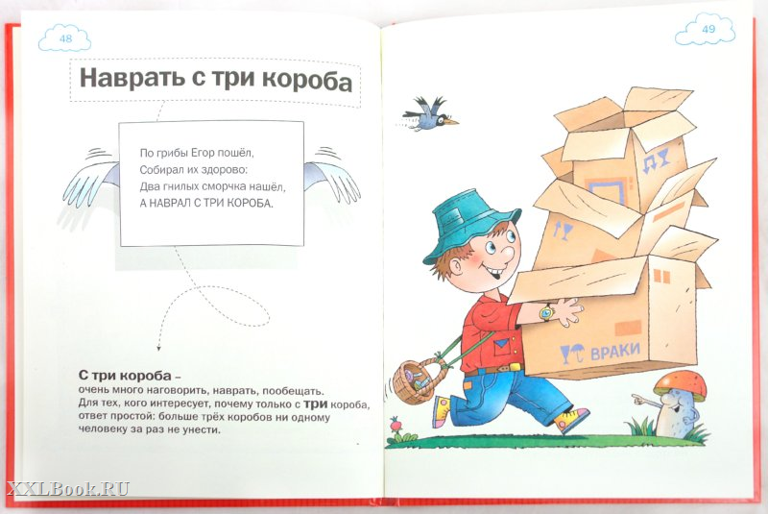
Наврать с три короба –
наговорить неправду.
По грибы Егор пошёл,
Собирал их здорово:
Два гнилых сморчка нашёл,
А наврал с три короба.

Slide 5

Зарубить (себе) на носу-
запомнить крепко – накрепко, раз и навсегда.
В старину носом называли палочки, дощечки, которые носили с собой неграмотные люди, чтобы делать на них различные заметки, зарубки. В буквальном смысле зарубить на носу означало сделать зарубки на дощечке (носу) о том, что нужно помнить, не забывать.

Slide 6
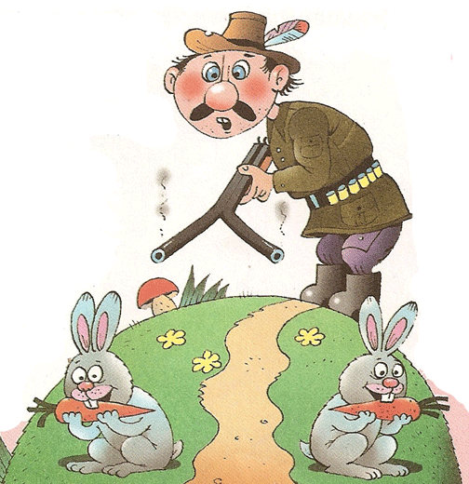
Гнаться за двумя зайцами –
делать одновременно несколько дел
«За двумя зайцами погонишься – ни одного не поймаешь» - гласит русская пословица. Не стоит браться сразу за несколько дел, толку будет мало. Сделай одно – потом начинай другое.
Существует ещё выражение убить двух зайцев. Тут уже смысл несколько иной: успешно выполнить одновременно два дела; добиться осуществления двух целей.

Slide 7
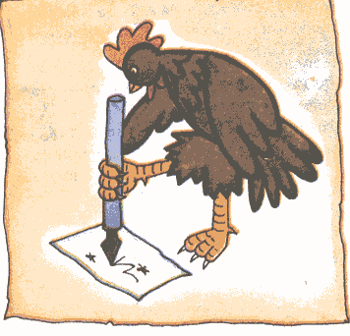
Как курица лапой –
писать небрежно и неразборчиво, так, что нельзя понять.
Маленький Петя был высмеян папой:
"Что же ты ПИШЕШЬ, КАК КУРИЦА ЛАПОЙ?"
Пискнул обиженно бедный ребенок:
"Я ведь не курица, только цыпленок!"

Slide 8
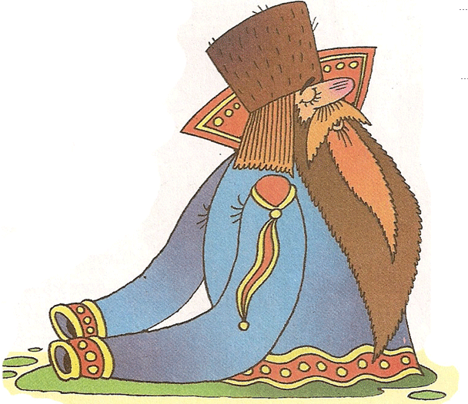
Спустя рукава –
относиться к делу неохотно, работать кое – как, с ленцой.
В Древней Руси носили верхнюю одежду с непомерно длинными рукавами; не засученные конца их ниспадали до колен, а то и до земли. Естественно, что, не подняв таких рукавов, нечего было и думать о работе.
Близко к этому выражению стоит второе, противоположное ему по смыслу и, можно думать, родившееся позднее: «Работать засучив рукава», то есть решительно, горячо, с полным старанием.

Slide 9
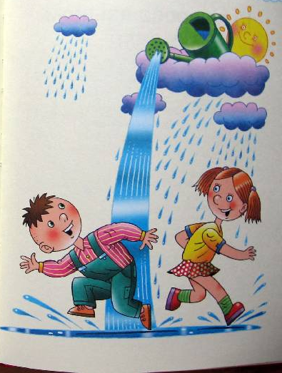
Льёт как из ведра –
очень сильным потоком, струями (о проливном дожде).
«Уважаемый Жираф!
Зная Ваш добрейший нрав,
Я надеюсь, что друзьями
Непременно станем с Вами.
Это в Африке жара,
А у нас как из ведра
Льют дожди в разгаре лета.
Что Вы скажете на это?
Мы нашли для Вас работу
(Выходной один - в субботу)
Тучи в небе разгонять.
Разрешите Вас обнять.
Каждый вечер под дождём
Мы Вас очень-очень ждём»

Slide 10



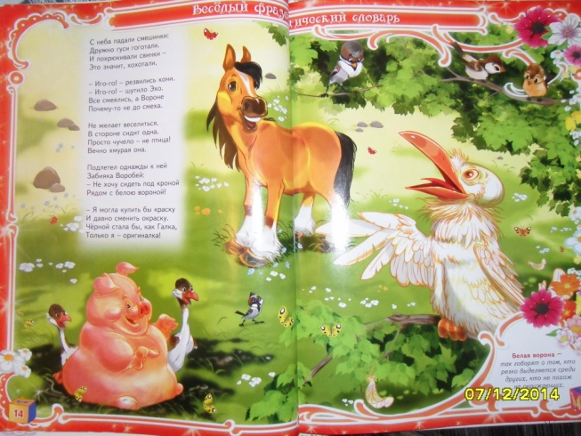
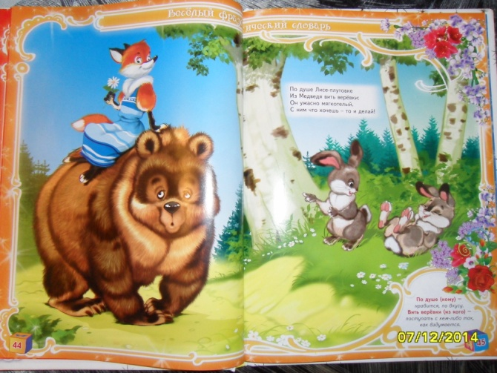
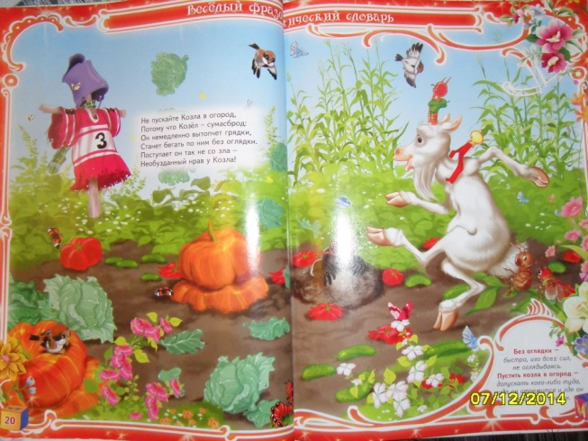

Slide 11
Откуда берутся фразеологизмы…
Исконно русские
сматывать удочки, расправлять крылья
Старославянские
как зеницу око,
не от мира сего
Из разных профессий
сгущать краски,
ход конем,
привести к общему знаменателю
Крылатые
слова из мифологии
ахиллесова пята,
нить Ариадны,
дамоклов меч
Крылатые слова и выражения, созданные писателем
Голый король
Счастливые часов не наблюдают

Slide 12
ЗАДАНИЕ: «НАЙДИ ПАРУ»
Водой не разольешь.
Грустный человек.
Как в воду опущенный.
Очень похожи.
Толочь воду в ступе.
Всё испытали.
Седьмая вода на киселе.
Неразлучные друзья
Воды не замутит.
Дальний родственник.
Набрал в рот воды.
Бесполезная работа.
Как в воду глядел.
Долгое время.
Как две капли воды.
Угадал.
Прошли огонь и воду.
Тихий человек.
Много воды утекло.
Молчаливый человек.

Slide 13
СИНОНИМЫ
Синонимы — это слова одной части речи, различные по написанию и звучанию, имеющие тождественное (одинаковое) или близкое лексическое значение.
Пример: веселый — радостный, праздничный, ликующий,
радужный.
Синонимы используются в речи для:
-более точного и верного выражения мысли;
-придания эмоциональной окраски;
-избегания тавтологии (повторений);
- связи смежных предложений в тексте.

Slide 14
Замени синонимичным фразеологизмом!
Как снег на голову -
неожиданно.
Яблоку негде упасть -
тесно.
Хоть глаз выколи -
темно.
Стрелянный воробей -
опытный.
Держать язык за зубами -
молчать.

Slide 15
Замени синонимичным фразеологизмом!
Возносить до небес-
хвалить.
Водить вокруг пальца-
обманывать
Намять бока -
бить.
Рассеивать как дым -
исчезать.
С гулькин нос -
очень мало.

Slide 16
Закончи фразеологизм
Дрожит, как
осиновый лист.
Катается, как
сыр в масле.
Выводить на
чистую воду.
Держать в
ежовых рукавицах
Поразить, как
гром среди ясного неба.
Вариться в
собственном соку.
Сидеть
сложа руки.

Slide 17
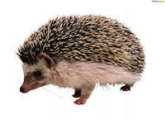
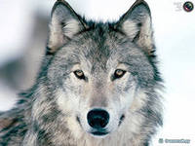

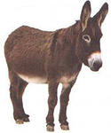
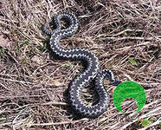
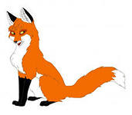
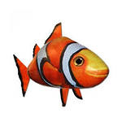
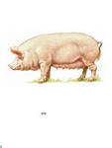
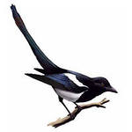
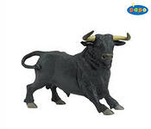
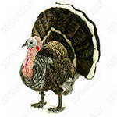
ЗАКОНЧИ ФРАЗЕОЛОГИЗМ…
Голоден как …
Хитёр как …
Труслив как …
Здоров как …
Изворотлив как …
Колючий как …
Нем как …
Надут как …
Грязный как …
Упрям как …
Болтлив как …

Slide 18

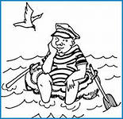
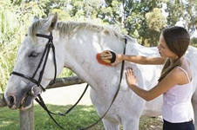


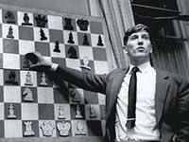


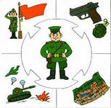
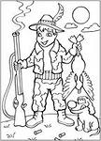
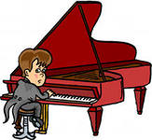
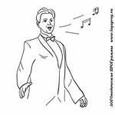
Угадай профессию…

Slide 19
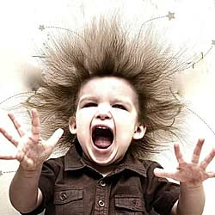
Узнай по иллюстрации…
Волосы дыбом -
так говорят, когда человек очень испугался.

Slide 20
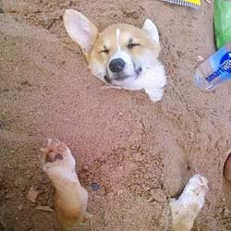
Узнай по иллюстрации…
Вот где собака зарыта -
вот в чем дело, именно в этом истинная причина.

Slide 21

Узнай по иллюстрации…
КРОКОДИЛОВЫ СЛЕЗЫ –
неискренние сожаления, притворное сочувствие.

Slide 22

Узнай по иллюстрации…
ПЛЯСАТЬ ПОД ЧУЖУЮ ДУДКУ –
безоговорочно подчиняться кому-то.

Slide 23

Узнай по иллюстрации…
ПЕРЕМЫВАТЬ КОСТИ –
злословить, сплетничать.

Slide 24

Узнай по иллюстрации…
КАК С ГУСЯ ВОДА –
не реагировать на замечания и упреки.

Slide 25

Узнай по иллюстрации…
ЗАБЛУДШАЯ ОВЕЧКА –
человек, сбившийся с верного жизненного пути.

Slide 26
Вспомните фразеологические обороты, начало которых дано в тексте:
Надо самому отвечать за свои поступки, а не
прятаться ...
2.На садовом участке ребята работали дружно,
старались не ударить …
3.Бросились искать приезжего. а его и след ...
4. У Сережи с Мишей дружба крепкая: их водой ...
5.Ты всегда преувеличиваешь, делаешь из мухи ...
6. Мы его расспрашиваем, а он словно воды ...
7.Обиделся Петя на замечания товарищей,
надулся как ...

Slide 27
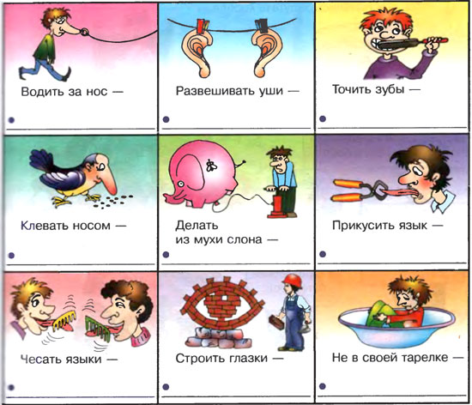
Объясни смысл фразеологизмов

Slide 28
Спасибо за урок!!!!
Мы сегодня не переливали из пустого в порожнее, а работали не покладая рук.
И хоть к концу урока мы немного устали, но не вышли из себя, а взяли себя в руки и продолжили работу. И в классе не было ни одного, кто бы смотрел на работу одноклассников сквозь пальцы.

Slide 29
Список литературы
Бетенькова Н.М. Игры и занимательные упражнения на уроках русского языка. – М., 1998.
Волина В.В. Веселая грамматика. М., 1995.
Дубровин М., Тильман В. Русские фразеологизмы в картинках-М.:Русский язык, 1979.
Лаврентьева Е.В. Весёлый фразеологический словарь – Москва : РООССА, 2010. — 143 с. : ил. – (Моя первая энциклопедия).
Осокина О. Фразеология // Начальная школа. – 2007.
Розе Т.В. Большой фразеологический словарь для детей. – М.: ОЛМА Медиа Групп, 2010.
https://ru.wikipedia.org
http://www.razumniki.ru/frazeologizmy.html
http://mysubs.ru/o-perevodah/phraseo.html
http://www.tvoyrebenok.ru

